Slide 1

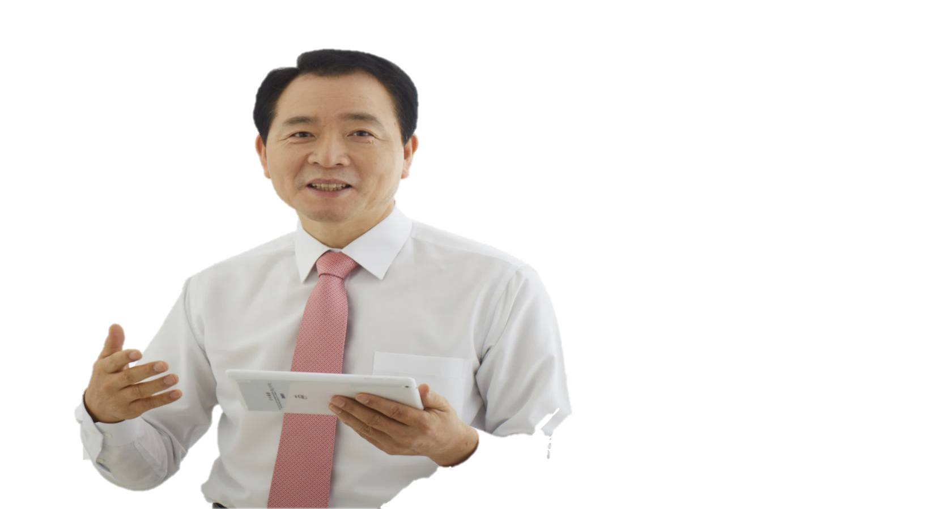

국민연금 스튜어드십코드
국 정 감 사
KDB산업은행
중소기업은행
예금보험공사

Slide 2
국민연금 스튜어드십코드
자화자찬 산업은행 회장!
시장탓 하지 말고, 재벌 흉내 그만내라!
[산업은행]

Slide 3
□ 현재 산업은행에 산적한 과제들이 많음.
GM 과 대우조선 은 정상화해야 하고, 대우건설 과 KDB생명 은 매각해야 하는데,
- 깜깜이 PF, PEF에 투자해 낙하산 일자리 만들고,
- 이번 달에 퇴직한 사람들 바로 취직시켜 인사적체 해소하고,
- 이들 기업의 수익률은 비밀조항이라고 공개 안하고 있음
□ 눈먼사업 투자하고 출자해서 사업 늘리고, 부실나면 부실기업 매각도 못하면서 산업은행 부실 발생 하면 결국 국민의 혈세가 들어감.
Q1.
이런 낙하산 계속 하실 겁니까? 부실 발생하면 누가 책임질 것인가?

Slide 4
□ 지난달 취임 1주년 기자간담회에서 금호타이어 매각, GM 협상
성공적으로 이끌었다는 자평을 한 바 있음.
Q2.
자화자찬한 GM은 기업분리해서 먹튀하려 하는데,
비토권 있다고 괜찮다고 한 것은 국민 속인 겁니까?
Q3.
가처분 신청은 기각됐는데, 책임 면피하려고 요식행위 한 것 아닌가?

Slide 5
□ 또 대우건설과 KDB생명 매각이 지지부진한 것에 대해서는
“우리도 팔고 싶다 ”라고 한 있음.
Q4.
대우건설과 생명이 안 팔리는 이유가 시장상황 때문인가?
아니면 이들 기업이 매력적인 상품이 아니라 시장에서 외면받는 것인가?
□ 대우건설의 경우 호반건설에 매각하려 하다가
숨은 부실이 알려지면서 매각이 무산됨.
- 이 회사도 산은 출신이 사장 직대 를 맡고 있었음.

Slide 6
□ KDB생명의 경우도 시장상황이 녹록치 않다고 했는데,
- 현 사장 은 보험업 경험 없는 교수출신의 회장님 측근 이고,
- 전임 사장 도 보험업 경험 전무한 산업은행 출신의 낙하산 이었음.
[KDB 현·전 대표이사 명단]
성 명 | 임 기 | 경 력 | 비 고
정재욱 | ‘18.02.21 ~‘21.02.20 | 보험개발원 부연구위원 한국금융연구원 연구위원 세종대 경영학과 교수
안양수 | ‘15.03.31 ~‘18.02.21 | KDB산업은행 기업구조조정실 실장 KDB산업은행 투자금융부문장(부행장) | 경영책임 사 임

Slide 7
□ 비전문가들이 사장으로 가서 경영을 하는데 경영정상화가 되겠는가?
지난달 금감원이 발표한 2017년도 금융소비자보호 실태평가 결과
생보업계에서 KDB생명이 꼴지 였음.
Q5.
당기순익 이 –760억원 이고, 최근 문제되고 있는 즉시연금을 일괄구제할 경우 미지급금 규모 가 약 250억원 추정되는데, 이런 불량 회사를 누가 사가겠나?
☞ 경영진이 무능해서인데, 시장 탓 하지 말라!

Slide 8
Q6.
상황이 이러한데 금융지주사 해소된 지가 언젠데 아직까지
행장 이 아니라 회장 이라고 불리는가?
Q7.
재벌개혁 하겠다는 분이 문어발, 낙하산 재벌회장 흉내 내는 것인가?

